Slide 1
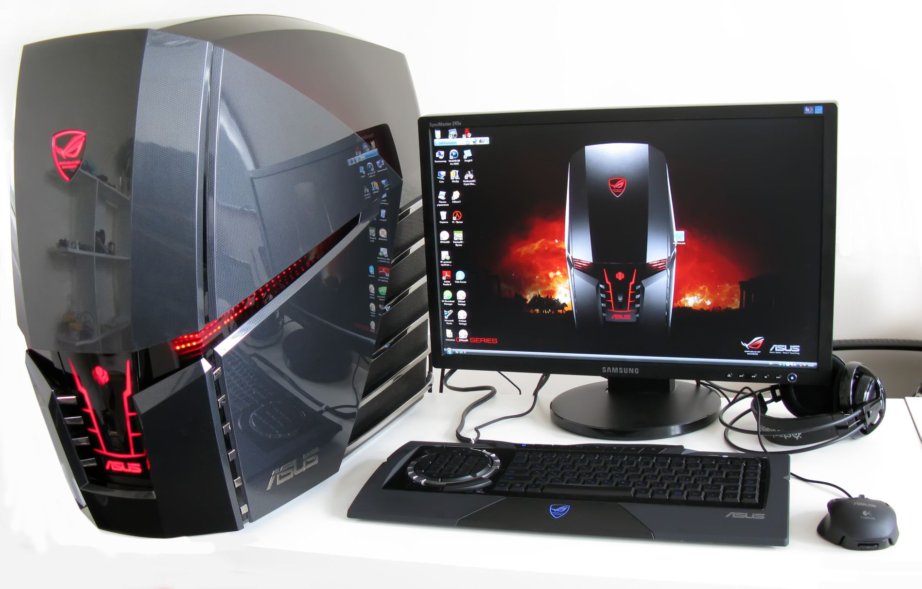

Slide 2
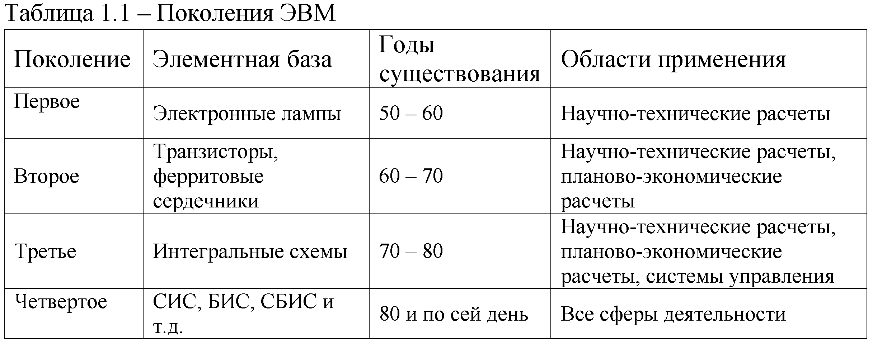
1.2. Варианты классификации ЭВМ
Архитектура ЭВМ

Slide 3
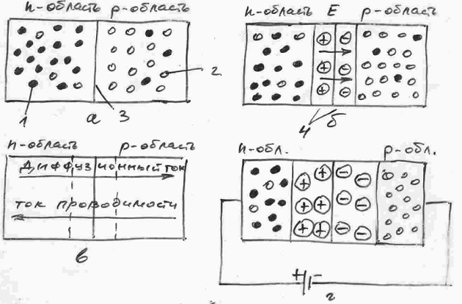
Производство полупроводниковых приборов
Архитектура ЭВМ

Slide 4
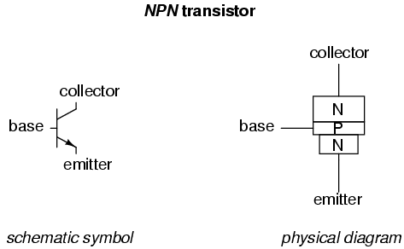
Производство полупроводниковых приборов
Эмитор образует Фосфор, а базу – Бор, коллектор – кремниевая пластина
Архитектура ЭВМ

Slide 5
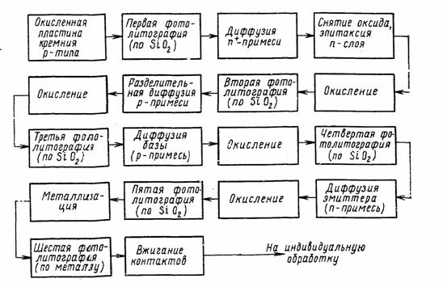
Производство полупроводниковых приборов
Архитектура ЭВМ

Slide 6
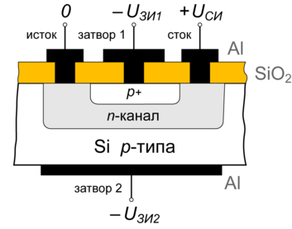
Производство полупроводниковых приборов
Архитектура ЭВМ

Slide 7
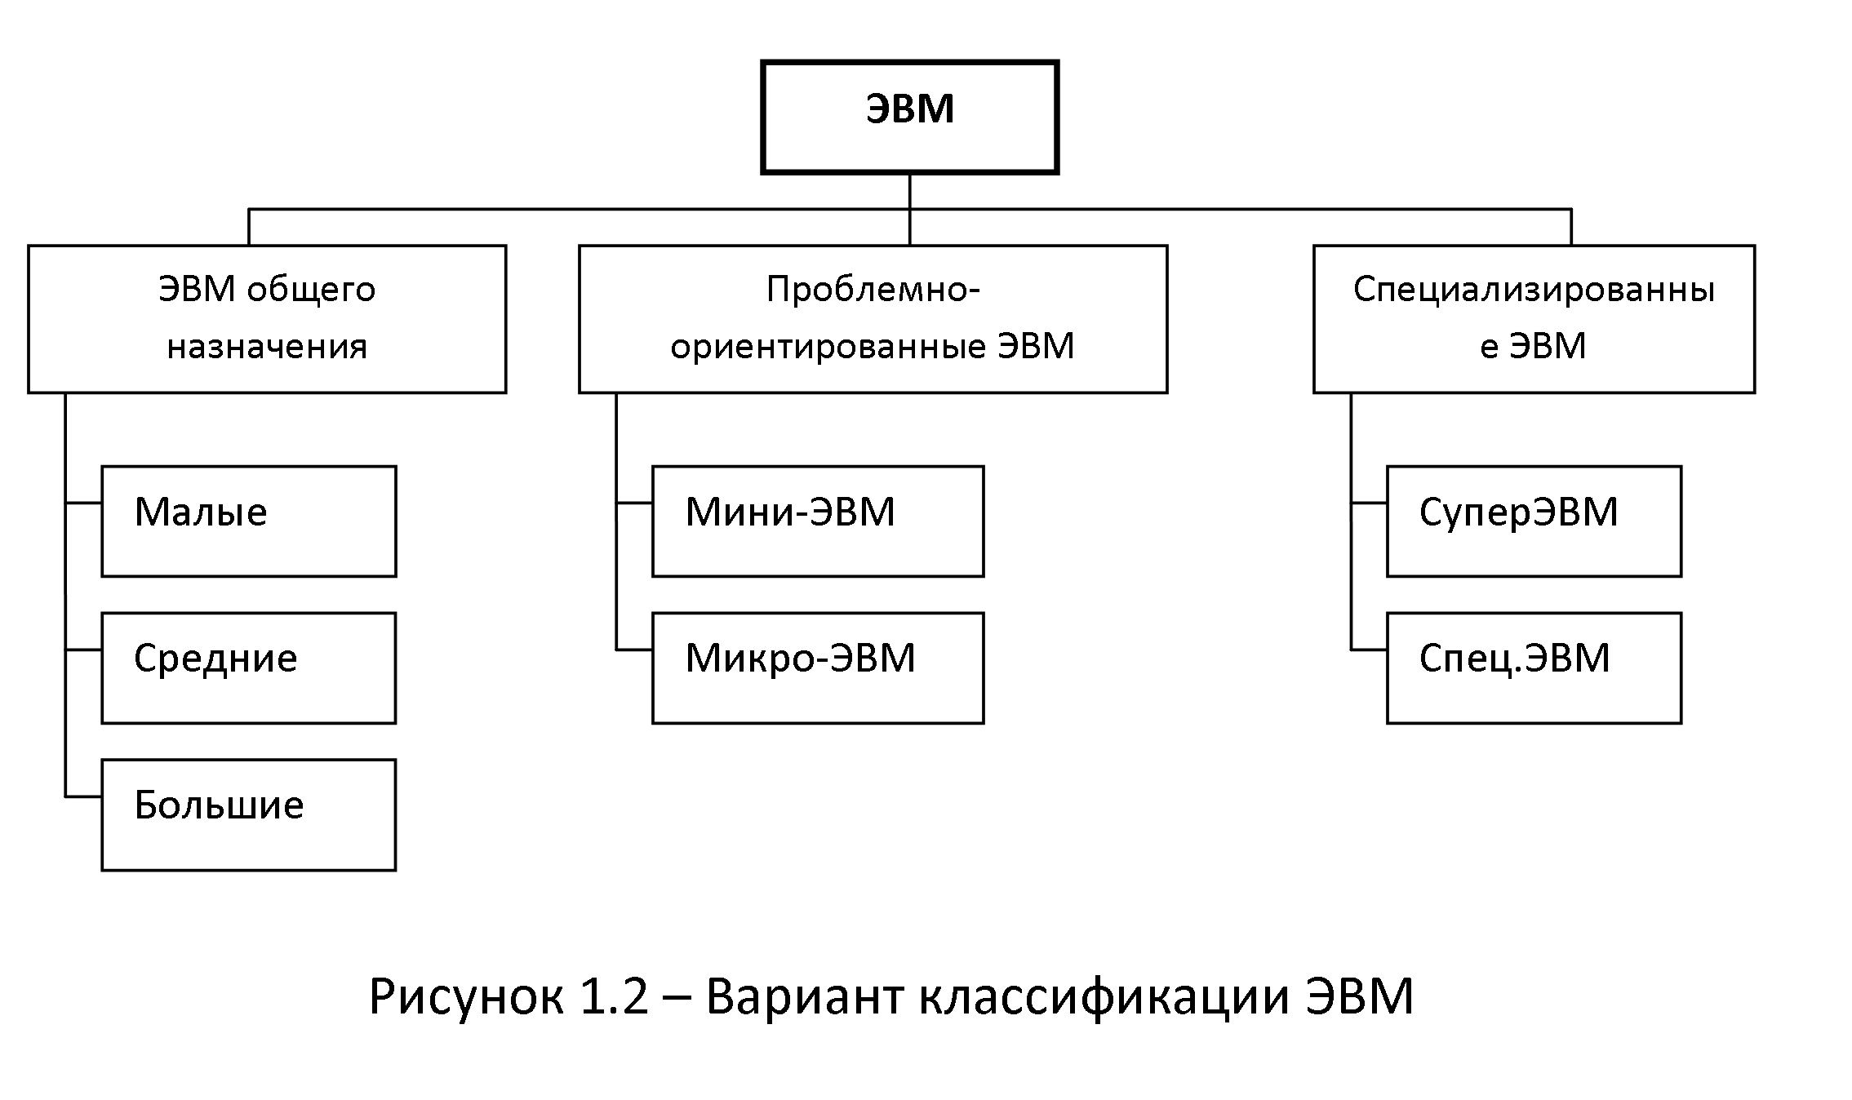
1.2. Варианты классификации ЭВМ
Архитектура ЭВМ

Slide 8
1.3. Понятие вычислительного процесса
Вычислительная система - это взаимосвязанная совокупность аппаратных средств вычислительной техники и программного обеспечения, предназначенная для обработки информации.
Различают следующие группы вычислительных систем:
однозадачные и многозадачные;
индивидуального или коллективного использования;
Архитектура ЭВМ

Slide 9
1.3. Понятие вычислительного процесса
с пакетной обработкой задач, с разделением времени между задачами и системы реального времени;
однопроцессорные, многопроцессорные и многомашинные;
универсальные, специализированные и проблемно-ориентированные.
Архитектура ЭВМ

Slide 10
1.3. Понятие вычислительного процесса
Вычислительный процесс как понятие связан с вычислительной системой и ее свойствами.
Некоторые авторы определяют вычислительный процесс как смену состояний вычислительной системы во времени, задаваемую программой.
Архитектура ЭВМ

Slide 11
1.3. Понятие вычислительного процесса
Любая программа, предназначенная для обработки данных, поступает через интерфейс (пользовательский или обмена данных). Принцип разработки программ может базироваться либо на потоке этих данных, либо на потоке команд, под требования которого следует реорганизовать поток этих данных.
Архитектура ЭВМ

Slide 12
1.3. Понятие вычислительного процесса
Фиксированная процедура обработки данных - сродни конвейеру. Вне зависимости от типа данных на входе, процедура обработки одинакова и правильный результат ничем не гарантируется.
При «управлении от потока данных»
необходимо изначально загрузить их в память, определить тип, выбрать команду для их обработки и полученный результат разместить по требуемому адресу.
Архитектура ЭВМ

Slide 13
1.3. Понятие вычислительного процесса
При «управлении от потока команд»
изначально загружается команда, которая уже предписывает структуру данных, которые она может обработать. Такая модель более эффективна, чем предыдущая, поскольку не нужно анализировать тип данных. Если заранее сгруппировать блоки данных по типу, то можно поточно обработать большой массив данных.
Архитектура ЭВМ

Slide 14
1.3. Понятие вычислительного процесса
Недостаток системы управления от потока команд - сложность организации, обработки случайной последовательности событий.
Производители современных вычислительных систем, как правило, реализуют одну из двух вычислительных архитектур с управлением от потока команд:
Архитектура ЭВМ

Slide 15
1.3. Понятие вычислительного процесса
CISC-архитектура (Complete Instruction Set Computer) ориентирована на выполнение большого набора команд и развитыми возможностями адресации, давая процессу возможность выбрать наиболее подходящую команду для выполнения необходимой операции. Выборка команды на исполнение осуществляется побайтно в течение нескольких циклов работы МК. Время выполнения команды может составлять от 1 до 12 циклов.
Архитектура ЭВМ

Slide 16
1.3. Понятие вычислительного процесса
В RISC-архитектуре (Reduced Instruction Set Computer) набор исполняемых команд сокращен до минимума. Для реализации более сложных операций приходится комбинировать команды. При этом все команды имеют формат фиксированной длины (например, 12, 14 или 16 бит), выборка команды из памяти и ее исполнение осуществляется за один цикл (такт) синхронизации. Система команд RISC-процессора предполагает возможность равноправного использования всех регистров процессора. Это обеспечивает дополнительную гибкость при выполнении ряда операций.
Архитектура ЭВМ

Slide 17
1.3. Понятие вычислительного процесса
Оптимизация вычислительного процесса может производиться несколькими способами:
-увеличение мощности вычислительной системы под требования рабочей нагрузки;
- перераспределение рабочей нагрузки в течение сеанса работы;
-изменение состава рабочей нагрузки с учетом возможностей оборудования.
Архитектура ЭВМ

Slide 18
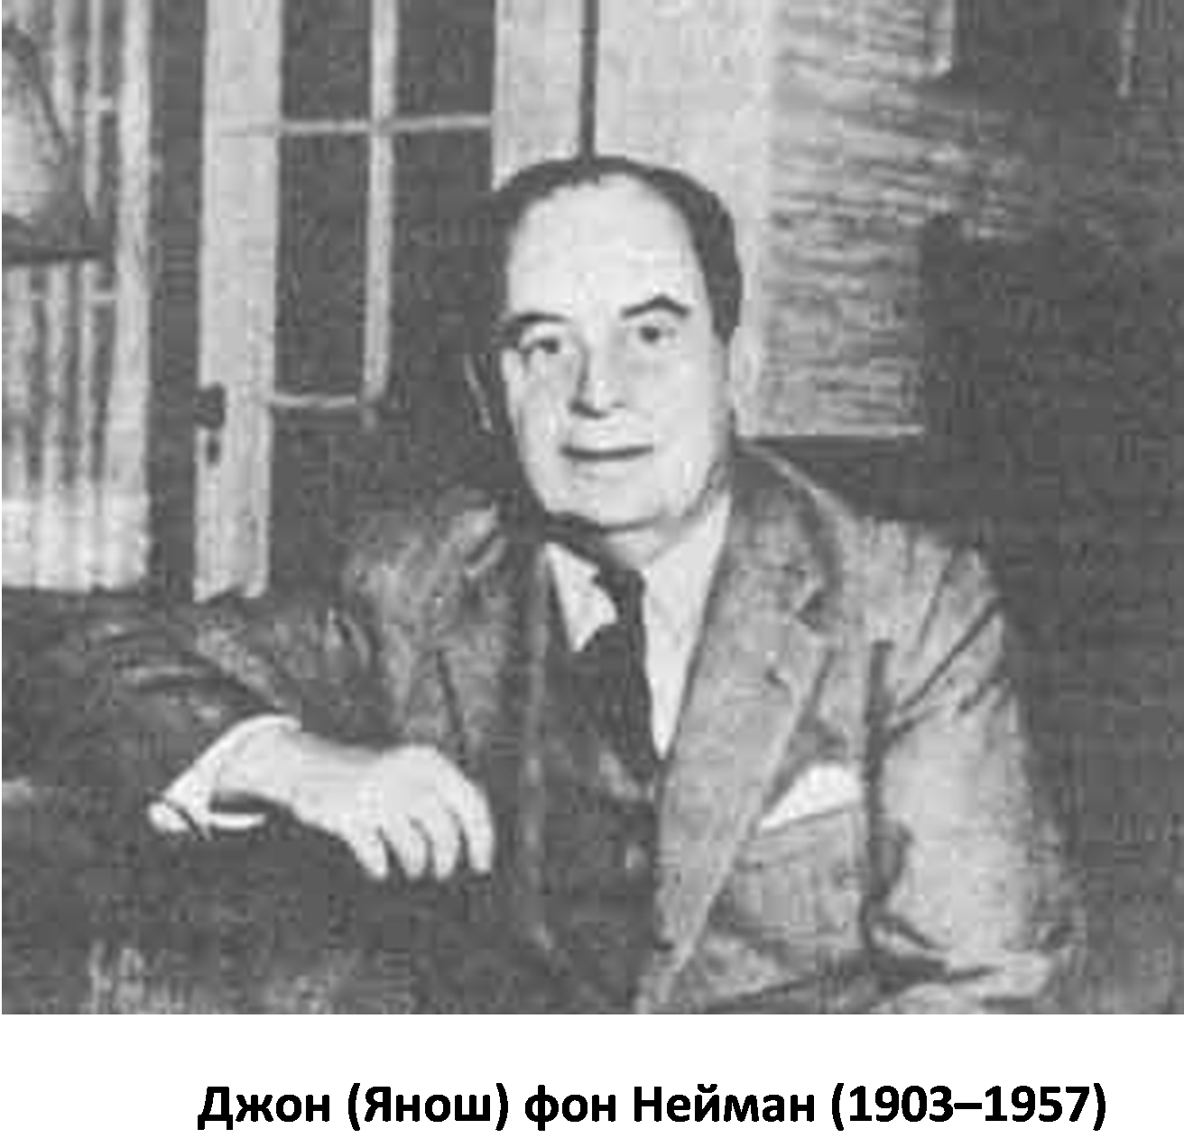
1.4. Классическая архитектура ЭВМ
Архитектура ЭВМ

Slide 19
1.4. Классическая архитектура ЭВМ
Считается, что основные идеи построения современных ЭВМ в 1945 г. Сформулировал американский математик Дж. фон Нейман, определив их как принципы программного управления:
информация кодируется в двоичной форме и разделяется на единицы – слова.
разнотипные по смыслу слова различаются по способу использования, но не по способу кодирования.
Слова информации размещаются в ячейках памяти и идентифицируются номерами ячеек – адресами слов.
Алгоритм представляется в форме последовательности управляющих слов, называемых командами. Команда определяет наименование операции и слова информации, участвующие в ней. Алгоритм, записанный в виде последовательности команд, называется программой.
Выполнение вычислений, предписанных алгоритмом, сводится к последовательному выполнению команд в порядке, однозначно определенном программой.
Архитектура ЭВМ

Slide 20
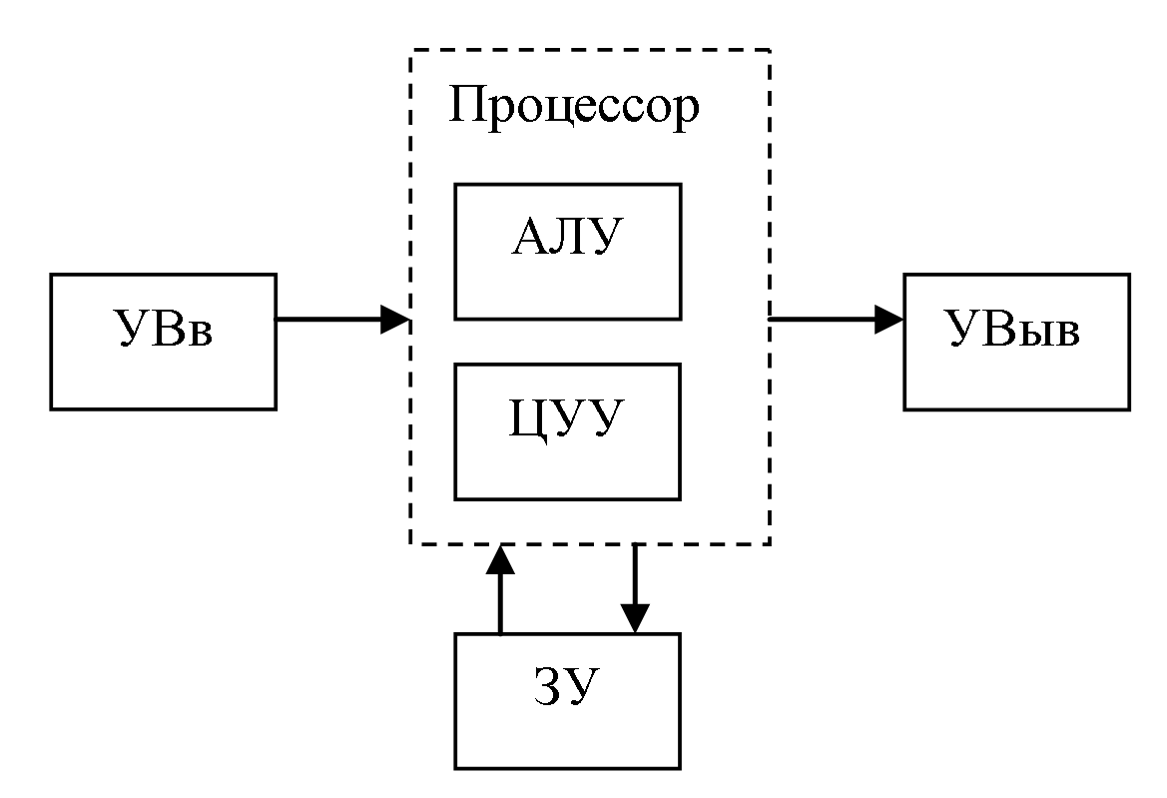
1.4. Классическая архитектура ЭВМ
Архитектура ЭВМ

Slide 21
1.4. Классическая архитектура ЭВМ
Программа вычислений (обработки информации) составляется в виде последовательности команд и загружается в память машины – запоминающее устройство (ЗУ). Там же хранятся исходные данные и промежуточные результаты обработки.
Центральное устройство управления (ЦУУ) последовательно извлекает из памяти команды программы и организует их выполнение.
Арифметико-логическое устройство (АЛУ) предназначено для реализации операций преобразования информации.
Программа и исходные данные вводятся в память машины через устройства ввода (УВв), а результаты обработки предъявляются на устройства вывода (УВыв).
Архитектура ЭВМ

Slide 22
1.4. Классическая архитектура ЭВМ
Характерной особенностью архитектуры фон Неймона является то, что память представляет собой единое адресное пространство, предназначенное для хранения, как программ, так и данных.
Такой подход, с одной стороны, обеспечивает большую гибкость организации вычислений – возможность перераспределения памяти между программой и данными, возможность самомодификации программы в процессе её выполнения.
С другой стороны, без принятия специальных мер защиты снижается надежность выполнения программы, что особенно не допустимо в управляющих системах.
Архитектура ЭВМ

Slide 23
1.4. Классическая архитектура ЭВМ
Действительно, поскольку и команды программы, и данные кодируются в ЭВМ двоичными числами, теоретически возможно как разрушение программы (при обращении в область программы как к данным), так и попытка «выполнения» области данных как программы (при ошибочных переходах программы в область данных).
Архитектура ЭВМ

Slide 24
1.4. Классическая архитектура ЭВМ
Альтернативной фон-неймановской является т.н. гарвардская архитектура.
ЭВМ, реализованные по этому принципу, имеют два непересекающихся адресных пространства – для программы и для данных, причем программу нельзя разместить в свободной области памяти данных и наоборот.
Гарвардская архитектура применяется главным образом в управляющих ЭВМ.
Архитектура ЭВМ

